Slide 1

Číslo projektu MŠMT: | CZ.1.07/1.5.00/34.0865
Číslo materiálu: | VY_62_FINANCNIGRAMOTNOST_01_02_dávky jako příjem
Název školy: | ZŠ, PŠ a MŠ Česká Lípa, Moskevská 679, příspěvková organizace
Ročník: | II. ročník praktické školy
Vzdělávací oblast: | Člověk a společnost
Předmět: | Základy společenských věd
Tematický okruh: | Člověk jako občan
Téma: | Podmínky pro výplatu sociálních dávek
Název autora: | Bc. Miroslav Barda
Vytvořeno dne: | Listopad 2012
Anotace | Cílem prezentace je seznámit žáky formou výkladu a praktického cvičení s pojmem sociální dávky a jejich využití v běžném životě.
Klíčová slova: | Sociální dávky, hmotná nouze

Slide 2
METODICKÝ POPIS
výklad a praktická cvičení na téma dávky jako příjem

Slide 3
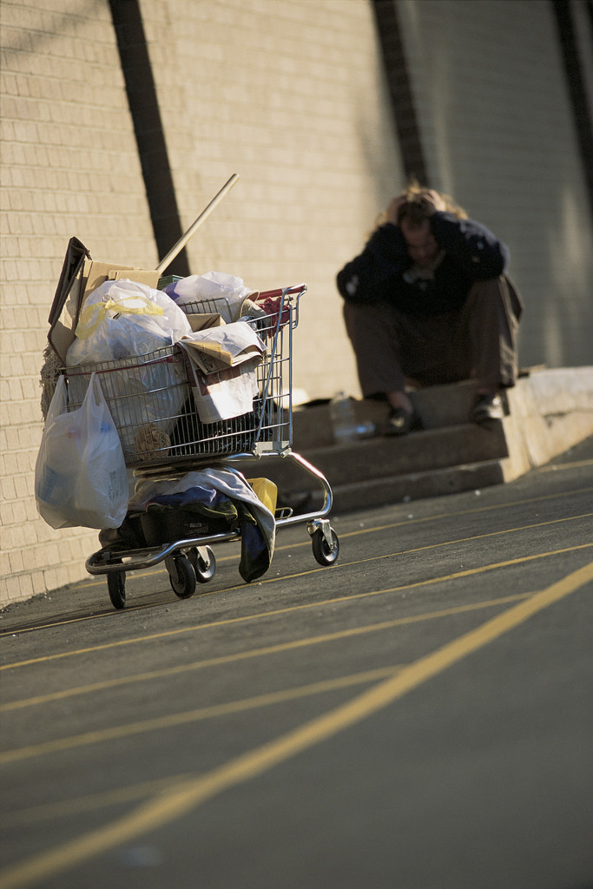
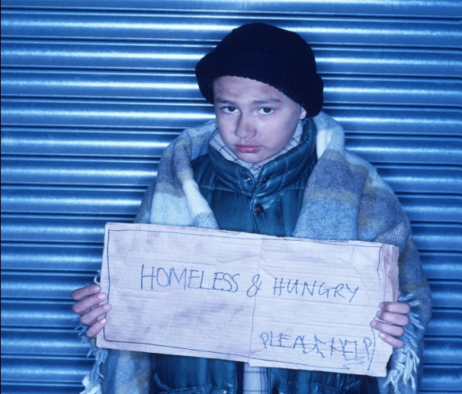
Sociální dávky
sociální dávky mají pomáhat lidem, kteří se ne vlastní vinou dostali do obtížné životní situace. Případně pomáhat rodičům se zabezpečením péče o dítě.

Slide 4

První pilíř jsou dávky státní sociální podpory.
Pro lidi ve finanční a majetkové nouzi jsou určeny dávky v hmotné nouzi, které vyplácejí obecní úřady.
Do sociálního systému ovšem patří i starobní důchody či invalidní důchody

Slide 5
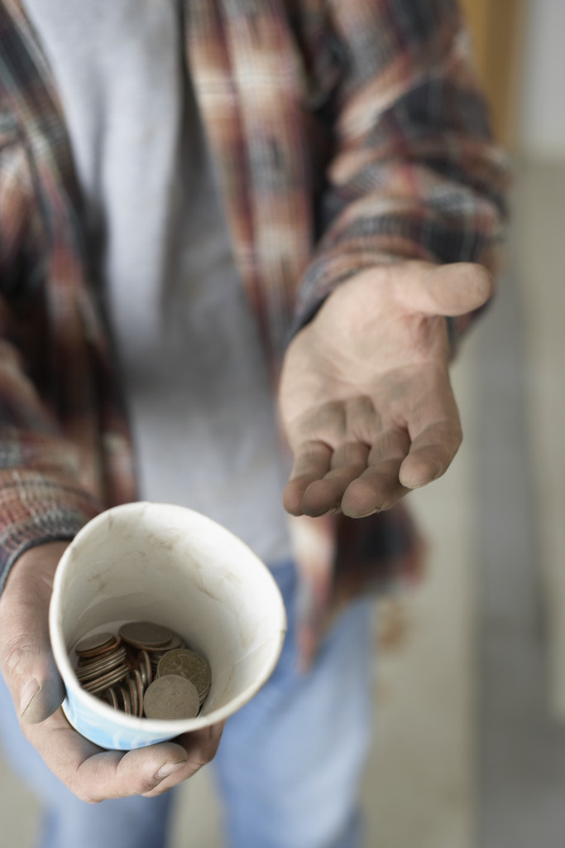
Hmotná nouze
Mohou se pobírat až tři různé dávky - příspěvek na živobytí
doplatek na bydlení
mimořádná okamžitá pomoc.
Společensky uznanou hranicí příjmu občana, pod níž nastává stav hmotné nouze, je tzv. životní minimum

Slide 6
Podmínka pro přiznání
člověk si nemůže příjem sám zvýšit vzhledem
ke svému věku
zdravotnímu stavu
z jiných vážných důvodů.

Slide 7



Zakroužkuj dávky určené pro osoby v hmotné nouzi
Příspěvek na živobytí mimořádná pomoc
Příspěvek na auto výlet do ZOO
Příspěvek na dovolenou peníze na automaty
Peníze na alkohol a cigarety příspěvek na bydlení

Slide 8
POUŽITÉ ZDROJE
http://www.penize.cz/80292-davky-v-hmotne-nouzi-jenom-nizky-prijem-nestaci
Klipart – www.office.microsoft.com

